Slide 1
Heuristische Evaluierung: Expedia.at
Matthias Gsell, Daniel Lamprecht, Theresa Dietinger

Slide 2
Allgemein
Beschreibung der Website
Benutzerprofil (Personas)
Evaluierungsumgebungen
Wie viele Probleme wurden gefunden (welche Gewichtung hatten diese)
Erklärung der schwerwiegendsten Probleme
Erklärung der positivsten Aspekte

Slide 3
Beschreibung der Website: www.expedia.at
Webportal zum Buchen von Reisen
Buchen von
Hotel
Flug
Mietwagen
Preise verschiedener Angebotskombinationen vergleichen
Vermieter: Unterkunft inserieren

Slide 4
Benutzerprofile
Reisen im dienstlichen und im Privatbereich
Altersgruppe: variiert sehr stark
Zwischen 18 und 60 Jahre
Benutzerprofile speziell:
Lastminute/Deals: jüngere Personen mit engem Budget → günstige Schnäppchen finden
Siehe Personas

Slide 5

Anna Grey, 67
Goals:
Learning about different cultures
Making new friends
Learning new languages
Comfortable traveling
Frustrations:
Being bored
People who aren‘t open-minded
Politics
Motivations
Adventures
Fear
Achievement
Power
Social
„Life is too short to stay at home“
Personality:
Kind
Loves animals
Adventurous
Bio:
Her husband passed away nine years ago. Since then she travels around the world to make new friends and discovers the beauty of different cultures.

Slide 6
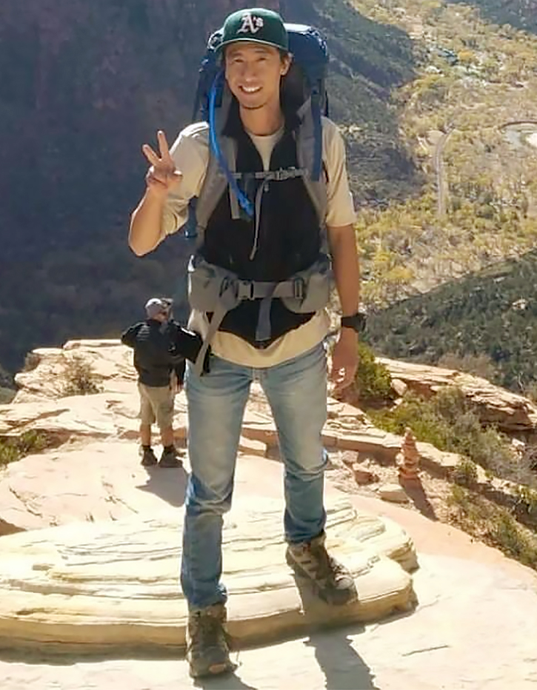
Jason Huang, 23
Goals:
Learning about different cultures
Meeting new people
(Hitch-)hiking
Going on adventures
Frustrations:
Society
Suppression
War
Motivations
Adventures
Fear
Achievement
Power
Social
„In every walk with nature, one receives far more than he seeks.”
Bio:
After he graduated from Highschool he decided to explore nature and the most beatiful places Earth has to offer.
Personality:
Spontanious
Happy

Slide 7
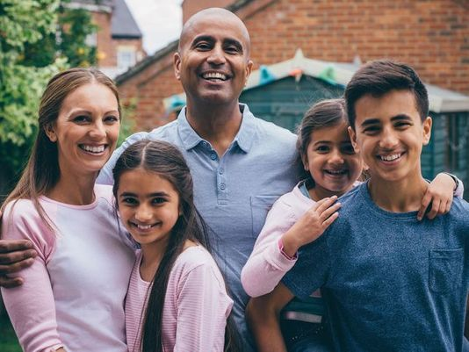
Family Skelter, 50/48/14/10/6
Goals:
Relaxing holiday
Not worrying about anything during holiday
Frustrations:
Delayed flights
Overpriced hotels
Motivations
Adventures
Fear
Achievement
Power
Social
„The most important thing in the world is family and love”
Family Members:
Mother: Sharon, 48
Father: John, 50
Son: Sasha, 14
Daughter: Fabia, 10
Daughter: Sansa, 6
Bio:
A typical family that usually spends their holiday with one week trips to relax and take some time off. From time to time they also plan road trips.

Slide 8
Evaluierungsumgebung
Theresa Dietinger
Gerät: Acer Aspire V13
Betriebssystem: Windows 10 Home 1803
Browser: Google Chrome
Ad-Blocker: Ja
Mathias Gsell
Gerät: MacBook Pro 13“ 2018
Betriebssystem: macOS Mojave 10.14.4
Browser: Safari
Ad-Blocker: Nein
Daniel Lamprecht
Gerät: iPhone 7 Plus
Betriebssystem: iOS 12.2
Browser: Google Chrome
Ad-Blocker: Nein

Slide 9
Übersicht über die Probleme
Erhebliche Probleme: 6
Kleine Probleme: 18
Unbedeutende Probleme: 10

Slide 10
Übersicht über die positiven Aspekte
Bedeutende positive Aspekte: 4
Erwähnbare positive Aspekte: 5
Unbedeutende positive Aspekte: 2

Slide 11
Negative Resultate

Slide 12
Fehlermeldung Desktop-Version

Slide 13
Last-Minute Flugdatum

Slide 14
Ferienwohnung Reiseziel Fehlermeldung

Slide 15
Auswahl nicht eindeutig zuzuordnen

Slide 16
Falsche Fehlermeldung bei Flughafentranser

Slide 17
Deals/Last Minute

Slide 18
Positive Resultate

Slide 19
Hilfestellungen

Slide 20
Fehlermeldungen sind verständlich formuliert

Slide 21
Fehlervermeidung Flugdatum

Slide 22
Strukturierte Grundfunktionalitäten

Slide 23
Fazit
Auslegung auf die Zielgruppe
Desktop VS Mobile
Allgemein Positives
Allgemein Negatives

Slide 24
Fragen

